Slide 1
KULIAH
Sistem basis data
BY : SYARIF HIDAYAT

Slide 2
Agenda
Database Concept (Review)
Hirarki Data
Tipe Basis Data
Pengguna Basis Data
Database Design and Case Study
Database Design Step
Normalisasi
ER-Diagram
Implementasi Basis Data
DBMS
Create Database & Table
Introduce SQL Statement
Manipulation Data With SQL Statement

Slide 3
Goal / Objective
Goal yang ingin dicapai dari perkuliahan ini adalah:
Memahami apa itu database, table, record, fields, dan value
Memahami mengapa multi table digunakan dalam database
Memahami langkah-langkah yang diperlukan dalam merancang sebuah database
Memahami normalisasi proses dalam perancangan table.
Dapat merancang & membangun database dengan menggunakan DBMS yang ada.
Mengenal perintah/sintak SQL untuk kebutuhan manipulasi data.

Slide 4
Terminology
Data
Data adalah fakta mengenai objek, orang, dan lain-lain. Sedangkan Informasi adalah hasil analisis dan sintesis terhadap data. Basis data adalah kumpulan data, yang dapat digambarkan sebagai aktifitas dari satu atau lebih organisasi yang berelasi.
Model Data
Model data, adalah himpunan deksripsi data level tinggi yang dikonstruksi untuk menyembunyikan beberapa detail dari penyimpanan level rendah. Beberapa manajemen basis data didasarkan pada model data relasional, model data hirarkis, atau model data jaringan.
Model Relasional
Model relasional adalah model data yang paling banyak digunakan saat ini. Pembahasan pokok pada model ini adalah relasi, yang dimisalkan sebagai himpunan dari record. Deskripsi data dalam istilah model data disebut skema. Pada model relasional, skema untuk relasi ditentukan oleh nama, nama dari tiap field (atau atribut atau kolom), dan tipe dari tiap field.

Slide 5
Terminology
Database
Secara umum database didefinisikan sebagai koleksi dari item data yang saling berkaitan satu dengan yang lainnya dan diorganisasikan berdasarkan skema tertentu. Dalam MS. Access atau MS. SQL Server, sebuah database adalah wadah (container) untuk data dan object-object dari database seperti table, query, form, report, macro, dll.
Table
Table adalah wadah untuk data (raw information). Ketika Anda memasukan data dalam MS. Access atau MS. SQL Server, sebuah table menyimpan data tersebut dalam “logical grouping” dari data yang similar (contoh table karyawan akan menyimpan data karyawan)
Record dan Field
Datasheet dibagi dalam beberapa baris yang disebut record dan beberapa kolom yang disebut dengan field. Data yang ditunjukan dalam sebuah table mempunyai kolom-kolom dari informasi yang similar, seperti Pet Name, Customer Number, dll.

Slide 6
Terminology
Value
Intersection antara baris (record) dan kolom (field) adalah sebuah value. Dengan kata lain value adalah actual dari element data.
DBMS (Database Management System DBMS)
Manajemen Sistem Basis Data (Database Management System DBMS) adalah perangkat lunak yang didesain untuk membantu dalam hal pemeliharaan dan utilitas kumpulan data dalam jumlah besar.

Slide 7
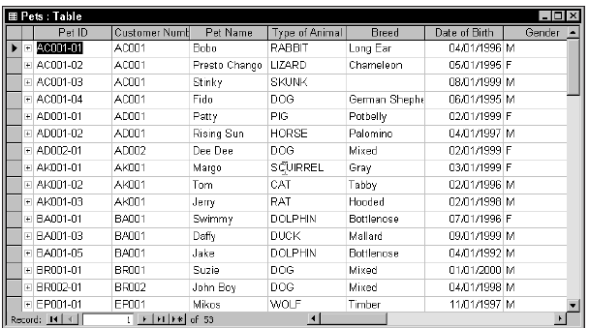
Contoh Table

Slide 8
Mengapa Diperlukan Perancangan Database
Salah satu komponen penting dalam Sistem Informasi. Why ?
Menentukan kualitas informasi dilihat dari sisi akurasi maupun relevansi antara informasi yang dibutuhkan dengan ketepatan waktu.
Mengurangi duplikasi data
Mengurangi pemborosan tempat untuk menyimpan informasi

Slide 9
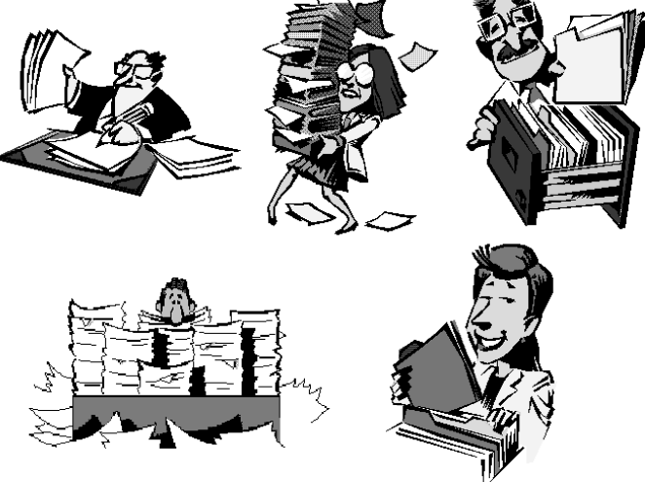
Ilustrasi Manual Filling System
Ilustrasi berikut adalah gambaran dari manual filing system yang terdiri dari orang, kertas, dan filing cabinet. Bayangkan dengan system seperti itu bagaimana Anda mengakses informasi yang dibutuhkan.

Slide 10
Field / Atribute Kunci
Primary Key adalah satu atau beberapa field/atribut yang tidak hanya mengidentifikasi secara unik suatu kejadian specific, tapi juga dapat mewakili setiap kejadian entity.
Foreign Key adalah field / atribut yang digunakan untuk melengkapi satu relation yang menunjukkan ke induknya. Foreign Key ditempatkan pada entity anak dan sama dengan primary key induk relasinya. Hubungan antara entity induk dengan anak adalah hubungan satu lawan banyak (one to many relationship)

Slide 11
Agenda
Database Concept (Review)
Hirarki Data
Tipe Basis Data
Pengguna Basis Data
Database Design and Case Study
Database Design Step
Normalisasi
ER-Diagram
Implementasi Basis Data
DBMS
Create Database & Table
Introduce SQL Statement
Manipulation Data With SQL Statement

Slide 12
Perancangan Database
Perancangan database diperlukan dalam membangun sebuah Sistem Informasi sehingga system lebih efisien, mudah untuk dipelihara, dan dapat mengantisipasi pertumbuhan database.
Tahapan dalam perancangan database:
Overall system design
Report design
Data design
Table design
Field design.

Slide 13
Step 1: Overall system design
Interviewing the user.
Perlu duduk bersama untuk mendapatkan informasi yang jelas tentang bagaimana system yang sekarang berjalan. Menyiapkan beberapa pertanyaan yang akan membuat Anda lebih memahami bisnis process dari system yang sedang berjalan.
The Process Prototyping

Slide 14
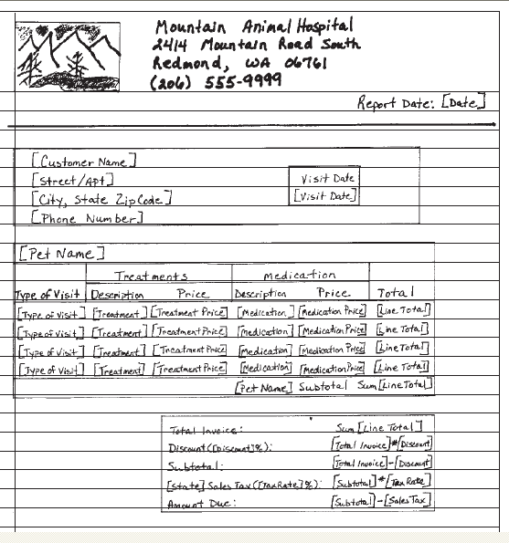
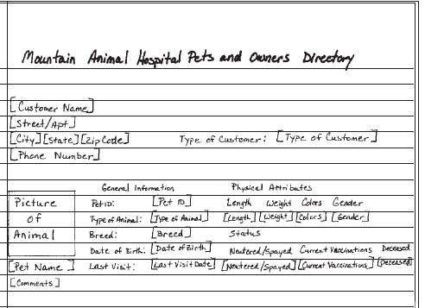
Step 2 : Report Design
Merancang layout report yang akan dikeluarkan.
Dilakukan untuk mendapat gambaran seluruh informasi yang perlu dikeluarkan system yang akan dibangun.

Slide 15
Step 3 : Data Design – What Fields Do You Have ?
Inventarisasi seluruh informasi atau data field yang dibutuhkan untuk membuat output (report dan form) seperti yang Anda bayangkan.
Membuat daftar data item dari masing-masing report. Hati-hati mencatat item yang ada pada lebih dari satu report.
Cara lain adalah dengan mengelompokan data item (field) bersama-sama kedalam logical group.

Slide 16
Step 4 : Table Design and Relationship
Step berikutnya adalah merancang table yang diperlukan dan menentukan keterkaitan antara satu table dengan yang lainnya.
Menggunakan normalisasi database
Normalisasi database secara esensial dapat didefinisikan sebagai proses optimalisasi, untuk menentukan bagaimana Anda menyimpan dan menggunakan informasi dalam table Anda.

Slide 17
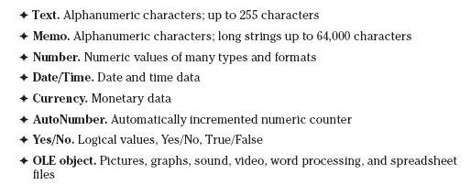
Step 5 : Field Design
Designing field names, types, and sizes
Menentukan nama field, type dan ukuran dari field

Slide 18
Step 5 : Field Design
Designing data-entry rules
Entry rule menjadi sangat penting pada saat memasukan data, untuk menyakinkan bahwa data yang tersimpan adalah data yang “baik’. Misalnya jika field Jenis Kelamin hanya bisa diisi hanya dengan data “Laki-laki” atau “Perempuan”, maka kita bisa menentukan entry rule untuk field tersebut.

Slide 19
Normalisasi
Mengapa dalam merancang database seringkali kita memerlukan lebih dari satu table?
Multiple table digunakan untuk memudahkan dalam memasukan data dan membuat laporan. Jelaskan mengapa?
Memisahkan data dalam beberapa table akan membuat system lebih mudah dipelihara (maintenance).
Proses untuk membuat multiple table dari single table dikenal dengan istilah Normalisasi.

Slide 20
Normalisasi
Dua alasan kenapa normalisasi diperlukan:
Eliminate Data Redundancy
Menghindarkan resiko peningkatan size dari database secara tidak terduga.
Walaupun Normalisasi bisa sampai 5st Normal Form, namun umumnya cukup dilakukan sampai 3st Normal Form.

Slide 21
Normalisasi
Normal Pertama (1st Normal Form)
Mendefinisikan atribut kunci,
Tidak adanya group berulang
Semua atribut bukan kunci tergantung pada atribut kunci
Normal Kedua (2nd Normal Form)
Sudah memenuhi bentuk Normal Form Pertama
Sudah tidak ada ketergantungan parsial, dimana seluruh field hanya tergantung pada sebagian field kunci
Normal Ketiga (3st Normal Form)
Sudah memenuhi bentuk Normal Form Kedua
Tidak ada ketergantungan transitif (dimana field bukan kunci tergantung pada field bukan kunci lainnya)
Eliminate field yang tidak tergantung pada field kunci.

Slide 22
Normalisasi
Bayangkan tabel yang mendeskripsikan karyawan yang bekerja pada PT. Motekar. Lakukan normalisasi sampai bentuk ke 3.
Kode Proyek | Nama Proyek | Nomor Induk | Nama Karyawan | Gol. Gaji | Gaji
1007 | SIMDUK | 920416 | Gringo | C | 3 jt
 |  | 920654 | Honasan | B | 5 jt
 |  | 943056 | Iwan | A | 7 jt
1008 | SIMPEG | 920416 | Gringo | C | 3 jt
 |  | 930424 | Yani | C | 3 jt
 |  | 958391 | Very | B | 5 jt

Slide 23
Normalisasi (1 st Normal Form)
Dari tabel diatas terlihat bahwa yang dapat dijadikan atribut kunci adalah Kode Proyek dan Nomor Induk. Langkah berikutnya adalah mencari field-field mana yang tergantung pada atribut kunci.
Kode Proyek | Nama Proyek | Nomor Induk | Nama Karyawan | Gol. Gaji | Gaji
1007 | SIMDUK | 920416 | Gringo | C | 3 jt
1007 | SIMDUK | 920654 | Honasan | B | 5 jt
1007 | SIMDUK | 943056 | Iwan | A | 7 jt
1008 | SIMPEG | 920416 | Gringo | C | 3 jt
1008 | SIMPEG | 930424 | Yani | C | 3 jt
1008 | SIMPEG | 958391 | Very | B | 5 jt

Slide 24
Normalisasi (2 st Normal Form)
Field yang tergantung pada Field Kode Proyek seperti Nama Proyek dipisahkan. Demikian juga yang tergantung pada field Nomor Induk seperti Nama Karyawan, Gol Gaji, Gaji
Kode Proyek | Nomor Induk |  | Kode Proyek | Nama Proyek
1007 | 920416 |  | 1007 | SIMDUK
1007 | 920654 |  | 1008 | SIMPEG
1007 | 943056
1008 | 920416
1008 | 930424
1008 | 958391
Nomor Induk | Nama Karyawan | Gol. Gaji | Gaji
920416 | Gringo | C | 3 jt
920654 | Honasan | B | 5 jt
943056 | Iwan | A | 7 jt
930424 | Yani | C | 2 jt
958391 | Very | B | 5 jt

Slide 25
Normalisasi (3 st Normal Form)
Dari tabel diatas terlihat bahwa karyawan dengan nomor induk 930424 mendapatkan gaji yang tidak sesuai dengan golongan gaji nya. Solusi yang bisa dilakukan adalah dengan mencari hubungan transitif dimana field non-key tergantung pada field non-key lainnya.
Ada field dalam tabel yang tidak secara langsung berkaitan dengan primary key harus dipindahkan pada table yang lain.
Tabel karyawan dipisahkan menjadi dua tabel berikut:
Tabel : karyawan |  |  |  | Tabel : salary
Nomor Induk | Nama Karyawan | Gol. Gaji |  | Gol. Gaji | Gaji
920416 | Gringo | C |  | C | 3 jt
920654 | Honasan | B |  | B | 5 jt
943056 | Iwan | A |  | A | 7 jt
930424 | Yani | C
958391 | Very | B

Slide 26
Field Kunci
Ada 3 (tiga) jenis key yaitu:
Primary Key:field yg hnya memiliki data tunggal dlm stu tabel
Unique Key.
Foreign Key

Slide 27
Model Data
Ada dua model data, yaitu : Entity Relationship Diagram (ERD) dan model relasional. Keduanya menyediakan cara untuk mendeskripsikan perancangan basis data pada peringkat logika.
Model ERD atau Conceptual Data Model (CDM) : model yang dibuat berdasarkan anggapan bahwa dunia nyata terdiri dari koleksi obyek-obyek dasar yang dinamakan entitas (entity) serta hubungan (relationship) antara entitas-entitas itu.
Model Relasional atau Physical Data Model (PDM) : model yang menggunakan sejumlah tabel untuk menggambarkan data serta hubungan antara data-data tersebut. Setiap tabel mempunyai sejumlah kolom di mana setiap kolom memiliki nama yang unik.

Slide 28
Model E-R
Dalam merancang basis data selain dengan menerapkan struktrur tabel yang telah dikelahui, juga dapat dilakukan dengan langsung membuat Model Entity–Relationship (model E-R)
ERD merupakan notasi grafis dalam pemodelan data konseptual yang mendeskripsikan hubungan antara penyimpanan. ERD digunakan untuk memodelkan struktur data dan hubungan antar data.
Dengan ERD kita dapat menguji model dengan mengabaikan proses yang harus dilakukan. Dan dengan ERD kita mencoba menjawab pertanyaan seperti; data apa yang kita perlukan? bagaimana data yang satu berhubungan dengan yang lain?

Slide 29
Model E-R
ERD menggunakan sejumlah notasi dan simbol untuk menggambarkan struktur dan hubungan antar data, pada dasarnya ada 3 macam simbol yang digunakan yaitu
Entiti : adalah suatu objek yang dapat diidentifikasi dalam lingkungan pemakai, sesuatu yang penting bagi pemakai dalam konteks sistem yang akan dibuat. Sebagai contoh pelanggan, pekerja dan lain-lain.
Atribut : Entiti mempunyai elemen yang disebut atribut, dan berfungsi mendeskripsikan karakter entiti. Misalnya atribut nama pekerja dari entiti pekerja.
Relationship: adalah hubungan antara entiti.

Slide 30
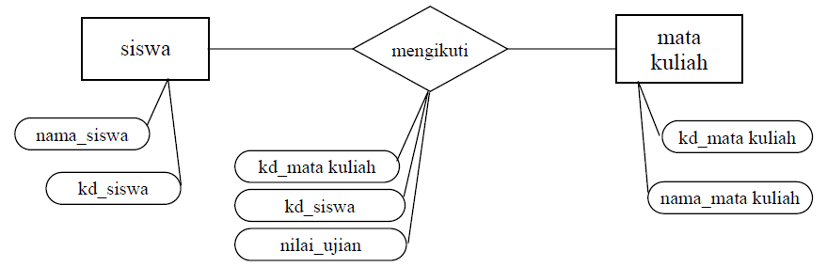
Model E-R
Entiti digambarkan dalam bentuk empat persegi panjang.
Atribut digambarkan dalam bentuk elipse.
Relationship digambarkan dalam bentuk jajaran genjang.

Slide 31
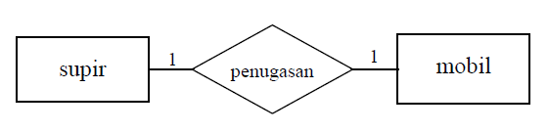
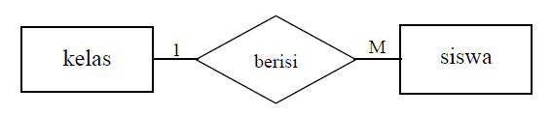
Model E-R
Jenis Hubungan yaitu:
Satu ke satu.
Satu ke banyak / banyak ke satu
ERD dapat digambarkan lengkap dengan atribut-atributnya, bisa juga digambarkan tanpa atributnya

Slide 32
Superkey
Satu atau lebih atribut (kump atribut) yang dapat membedakan setiap baris data dalam table secara unik
NIP | NAMA | ALAMAT | KOTA
960876234 | Ali Imran | Jl. Ahmad Yani 10 | Bandung
890679578 | Budi Setiawan | Jl. Sudirman | Jakarta
990827263 | Razaan Noor | Jl. Awiligar | Jombang

Slide 33
Superkey
Contoh Superkey :
NIP
NIP dan Nama
NIP dan Alamat
NIP dan Kota
NIP, Nama dan alamat
NIP, Nama dan Kota
NIP, Nama, Alamat dan Kota
Bukan Superkey :
Nama
Alamat
Kota
Nama dan Alamat
Nama dan Kota
Alamat dan Kota
Nama, Alamat dan Kota

Slide 34
Kardinalitas
Kardinalitas pemetaan atau rasio kardinalitas menunjukkan jumlah entity yang dihubungkan ke satu entity lain dengan suatu relationship sets
Kardinalitas pemetaan meliputi :
Hubungan satu ke satu (one to one). Yaitu satu entity dalam A dihubungkan dengan maksimum satu entity
Hubungan satu ke banyak (one to many). Yaitu satu entity dalam A dihubungkan dengan sejumlah entity dalam entity dalam B dihubungkan dengan maksimum satu entity dalam A.
Hubungan banyak ke satu (many to one). Yaitu satu entity dalam A dihubungkan dengan maksimum satu entity B. Satu entity dalam B dapat dihubungkan dengan sejumlah entity dalam A.
Hubungan banyak k banyak (many to many). Satu entity dalam A dihubungkan dengan sejumlah entity dalam entity dalam B dihubungkan dengan sejumlah entity dalam A

Slide 35
Mandatory, One-to-One
PEGAWAI
ISTRI
PEGAWAI
ISTRI

Slide 36
Optional/Mandatory, One-to-Many
PEGAWAI
KANTOR
PEGAWAI
KANTOR

Slide 37
Mandatory, Many-to-Many
PEGAWAI
ANAK
PEGAWAI
ANAK

Slide 38
Optional, Many-to-Many
PEGAWAI
ANAK
PEGAWAI
ANAK

Slide 39
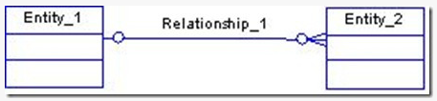

Contoh Kasus
Keterangan : tabel Pembeli dan Mobil dengan relasi membeli. Pembeli boleh tidak membeli mobil, tetapi juga boleh membeli banyak mobil. Satu mobil boleh tidak ada yang membeli, tapi seandainya ada yang membeli, maksimal hanya ada satu orang pembeli.

Slide 40
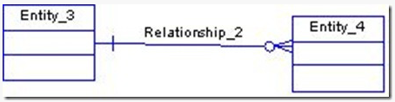
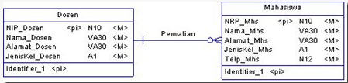
Contoh Kasus
Keterangan : tabel Dosen dan Mahasiswa dengan relasi perwalian. Satu dosen bisa mempunyai banyak mahasiswa wali, bisa pula tidak punya. Satu mahasiswa harus mempunyai satu dosen wali.

Slide 41
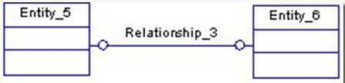

Contoh Kasus
Keterangan : tabel Cowok dan Cewek dengan relasi menikah. Cowok tidak harus menikah, tapi boleh menikah hanya dengan satu cewek. Cewek boleh tidak menikah, tapi boleh menikah hanya dengan satu cowok. Diasumsikan tidak diperbolehkan adanya poligami.

Slide 42
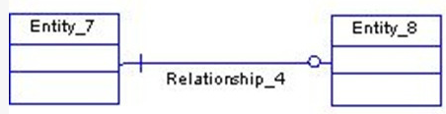
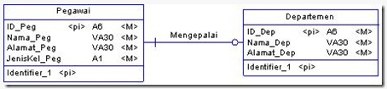
Contoh Kasus
Keterangan : tabel Pegawai dan Departemen dengan relasi mengepalai. Pegawai tidak harus mengepalai departemen, tetapi hanya boleh mengepalai satu departemen saja. Masing-masing departemen harus mempunyai satu orang atasan.

Slide 43
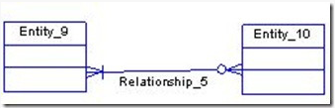

Contoh Kasus
Keterangan : tabel Mata Kuliah dan Mahasiswa dengan relasi diambil. Mata kuliah tidak harus diambil oleh mahasiswa, tapi boleh diambil oleh banyak mahasiswa. Satu mahasiswa minimal mengambil satu mata kuliah dan boleh mengambil banyak mata kuliah. Namun pada kenyataannya, relasi many to many akan dijadikan sebuah tabel baru.

Slide 44
Tahap Pembuatan ERD
Mengidentifikasi dan menetapkan seluruh himpunan entitas yang akan terlihat.
Misalnya entitas yang terlihat adalah : Mahasiswa, Dosen, Matakuliah
Menentukan atribut-atribut key dari masing-masing himpunan entitas.
Untuk entitas Mahasiswa, atribut yang terlibat yaitu: NIM, Nama, Alamat, Jurusan.
Untuk entitas Dosen, atribut yang terlibat adalah : NIP, Nama, Alamat
Untuk entitas Matakuliah, atribut yang terlibat adalah: Kode_MatKul, Nama, SKS

Slide 45
Tahap Pembuatan ERD
Menentukan PK dari setiap entitas yang ada.
PK dari entitas Mahasiswa : NIM
PK dari entitas Dosen : NIP
PK dari entitas Matakuliah : Kode_Matkul
Mengidentifikasi dan menetapkan seluruh himpunan relasi diantara himpunan entitas-himpunan entitas yang ada beserta foreign key-nya
Dosen dengan matakuliah berelasi secara langsung dengan relasi mengajar, yaitu dosen mengajar matakuliah

Slide 46
Tahap Pembuatan ERD

Slide 47
Agenda
Database Concept (Review)
Hirarki Data
Tipe Basis Data
Pengguna Basis Data
Database Design and Case Study
Database Design Step
Normalisasi
ER-Diagram
Implementasi Basis Data
DBMS
Create Database & Table
Introduce SQL Statement
Manipulation Data With SQL Statement

Slide 48
DBMS
DBMS terdiri dari sekelompok data yang saling berhubungan dan program-program untuk mengaksesnya.
Tujuan utama DBMS adalah untuk menyediakan lingkungan yang nyaman dan efisien untuk mengambil dan menyimpan informasi basis data.
DBMS juga harus menjamin keamanan dari informasi yang disimpan, meskipun sistem terjadi tabrakan atau mengakses sistem yang tidak diotorisasi.

Slide 49
DBMS
Contoh DBMS:
DB2
Microsoft SQL Server
Oracle
Sybase
Interbase
XBase
Firebird
MySQL
PostgreSQL
Microsoft Access
dBase III
Paradox

Slide 50
System File Data
Sebelum ditemukan konsep DBMS, penyimpanan data menggunakan file yang dikelola oleh suatu program.
Kelemahan sistem ini adalah :
Pengulangan data dan data yang tidak konsisten
Kesulitan dalam mengakses data
Akses data secara bersamaan dapat menghasilkan data yang tidak sesuai.
Masalah keamanan data
Masalah integritas data

Slide 51
Abstraksi Data
Keunggulan DBMS adalah menyembunyikan kompleksitas dari struktur data.
Abstraksi Data terdiri dari tiga tingkatan:
Level Fisik
Level Konseptual
Level View

Slide 52
Abstraksi Data
VIEW 1
VIEW 2
...
VIEW n
Conceptual
Level
Physical
Level

Slide 53
Data Definition Language (DDL)
Sebuah skema database dibuat berdasarkan sekumpulan definisi-definisi yang diekspresikan dalam sebuah bahasa khusus yang disebut dengan data definition Language (DDL)
Hasil kompilasi DDL dapat berupa tabel yang disimpan dalam file khusus yang disebut data dictionary atau data directory.
Data directory merupakan sebuah file yang berisi metadata yaitu data tentang data. Maksudnya → data akan diperiksa (validasi) sebelum data dibaca atau dimodifikasi di dalam sistem database.

Slide 54
Data Manipulation Language (DML)
Memanipulasi data berarti :
Retrieval → mengambil informasi dari database
Insertion → menambahkan data baru ke database
Deletion → menghapus data dari database
Modification → mengubah data dalam database
DML terdiri dari dua jenis :
Prosedural yaitu DML meminta user untuk menentukan data “apa” yang dibutuhkan dan “bagaimana” mendapatkannya.
Non Prosedural yaitu DML meminta user untuk menentukan data “apa” yang dibutuhkan tanpa menjelaskan cara mendapatkannya

Slide 55

Struktur Sistem
Naïve
Users
Application Programmers
Sophisticated users
Database Administrator
Application
interfaces
Application
programs
Query
Database
Scheme
DBMS
DML
Precompiler
Query
processor
DDL
Compiler
Application
Programs
Object Code
Database
Manager
Disk
Storage
File
Manager
Data
Files
Data
Dictionary

Slide 56
Contoh Perintah SQL
Perintah CREATE TABLE
Digunakan untuk membuat table. Syntax:
CREATE [TEMPORARY] TABLE [IF NOT EXISTS] tbl_name (create_definition,...) [table_option ...]
Contoh
CREATE TABLE `t_mhs` (
`npm` char(10) NOT NULL,
`nama` char(20) default NULL,
`alamat` char(40) default NULL,
`umur` integer,
PRIMARY KEY (`npm`)
)

Slide 57
Contoh Perintah SQL
Perintah SELECT
Perintah untuk mendapatkan data yang ada dalam satu atau lebih table.
SELECT [ALL | DISTINCT | DISTINCTROW ] [HIGH_PRIORITY] select_expr,
[FROM table_references
[WHERE where_condition]
[GROUP BY {col_name | expr | position} [ASC | DESC]
[ORDER BY {col_name | expr | position} [ASC | DESC], ...]
Contoh:
SELECT npm, nama, umur FROM t_mhs
SELECT * FROM t_mhs ORDER BY umur DESC
SELECT * FROM t_mhs ORDER BY umur ASC
SELECT * FROM t_mhs WHERE umur<24
SELECT * FROM t_mhs WHERE nama LIKE ‘Ahmad’
SELECT * FROM t_mhs WHERE umur=(SELECT MAX(umur) FROM t_mhs)

Slide 58
Contoh Perintah SQL
Perintah INSERT
Perintah untuk menyisipkan kedalam sebuah table. Syntax:
INSERT [LOW_PRIORITY | HIGH_PRIORITY] [INTO] tbl_name [(col_name,...)] SELECT ... [ ON DUPLICATE KEY UPDATE col_name=expr, ... ]
Contoh:
INSERT INTO t_mhs VALUES (“001”,”Adi”,”Cipageran Asri”,24)
INSERT INTO t_mhs (“npm”, “nama”) VALUES (“001”,”Adi”)
Perintah DELETE
Perintah untuk menghapus satu atau lebih baris/record.
Contoh:
DELETE FROM t_mhs WHERE npm=‘001’

Slide 59
Contoh Perintah SQL
Sub Query
Statement SELECT dalam statement lainnya.
Contoh:
SELECT * FROM t_mhs WHERE umur=(SELECT MAX(umur) FROM t_mhs)
Perintah Truncate Table
TRUNCATE mengosongkan sebuah table. Secara logic equivalent dengan perintah DELETE yang menghapus seluruh baris.
Contoh:
TRUNCATE t_mhs

Slide 60
Contoh Perintah SQL
Perintah JOIN
Perintah untuk menggabung antara beberapa table.
Contoh:
SELECT t1.nama, t2.kd_mk, t2.nilai
FROM t_mhs AS t1 INNER JOIN t_nilai AS t2 ON t1.npm = t2.npm

Slide 61
Contoh Perintah SQL
Perintah Update
Perintah untuk update dengan kondisi tertentu.
UPDATE [LOW_PRIORITY] tbl_name
SET col_name1=expr1 [, col_name2=expr2 ...]
[WHERE where_condition]
Contoh
UPDATE t_nilai
SET nilai=80
WHERE npm='001' and kd_mk='KD_02'

Slide 62
Contoh Perintah SQL
Function & Operator
AVG (expr)
Menentukan nilai rata
Contoh
SELECT AVG(nilai) FROM t_nilai
SELECT npm, AVG(nilai) FROM t_nilai GROUP BY npm
SUM (expr)
Menentukan jumlah
Contoh
SELECT AVG(nilai) FROM t_nilai
SELECT npm, SUM(nilai) FROM t_nilai GROUP BY npm
Jelaskan apakah statemant berikut benar atau salah:
SELECT npm, SUM(nilai) FROM t_nilai

Slide 63
Contoh Perintah SQL
Function & Operator
COUNT
Menentukan jumlah baris tidak kosong yang didapatkan dari perintah SELECT
Contoh
SELECT COUNT(*) FROM t_nilai
SELECT COUNT(nilai) FROM t_nilai
CONCAT
Digunakan untuk menggabungkan beberapa string
Contoh
SELECT CONCAT(npm, nama, alamat) FROM t_mhs

Slide 64
Contoh Perintah SQL
Predikat
In
Dipakai untuk menguji apakah ada satu nilai atau beberapa nilai terdapat dalam suatu query.
Contoh
SELECT FROM t_nilai WHERE nilai in (80, 90, 100)
Like
Digunakan untuk menguji apakah suatu teks mirip dengan teks dalam quaery.
Contoh
SELECT FROM t_nilai WHERE nama like ‘%SYARIF%’

Slide 65
Quiz
Tabel : t_karyawan |  |  |  | Tabel : t_salary
nomor_induk | nama | gol_gaji |  | gol_gaji | gaji
920416 | Gringo | C |  | C | 3 jt
920654 | Honasan | B |  | B | 5 jt
943056 | Iwan | A |  | A | 7 jt
930424 | Yani | C
958391 | Very | B
1) Dari 2 table diatas, tuliskan hasil dari perintah berikut ini:
SELECT nomor_induk, gol_gaji from t_karyawan WHERE gol_gaji = “C”
SELECT t1.nama, t2.gaji FROM t_karyawan AS t1 INNER JOIN t_salary AS t2 ON t1.gol_gaji = t2. gol_gaji
Tuliskan perintah untuk menampilkan data karyawan dengan gaji terbesar.
Tuliskan perintah untuk menampilkan jumlah baris pada tabel t_karyawan.

Slide 66
Contoh Perintah SQL
Operator Intersect
Adakalanya perusahaan Anda mungkin mempunyai kantor cabang yang menggunakan tabel yang mirip tapi isinya berbeda. Misalnya nama tabel tersebut, prod_bdg dan prod_jkt., yang terdiri dari 2 field kd_product dan nama_product.
SELECT kd_product, nama_product FROM prod_jkt
INTERSECT
SELECT kd_product, nama_product FROM prod_bdg .
Perintah tersebut hanya akan menampilkan kode product yang sama yang ada dalam kedua tabel tersebut.

Slide 67
Contoh Perintah SQL
CREATE ALGORITHM = UNDEFINED VIEW `v_nilai` AS SELECT * FROM t_nilai

Slide 68
Contoh Perintah SQL
SELECT t_mhs.npm, t_mhs.nama, t_nilai.kd_mk, t_nilai.nilai
FROM t_mhs INNER JOIN t_nilai
ON t_mhs.npm =t_nilai.npm
SELECT t1.npm, t1.nama, t2.kd_mk, t2.nilai
FROM t_mhs AS t1 INNER JOIN t_nilai AS t2
ON t1.npm =t2.npm

Slide 69
Contoh Perintah SQL
SELECT t_mhs.npm, t_mhs.nama, (SELECT t_mk.nama_mk FROM t_mk WHERE t_mk.kd_mk =t_nilai.kd_mk), t_nilai.nilai
FROM t_mhs INNER JOIN t_nilai
ON t_mhs.npm =t_nilai.npm

